Slide 1
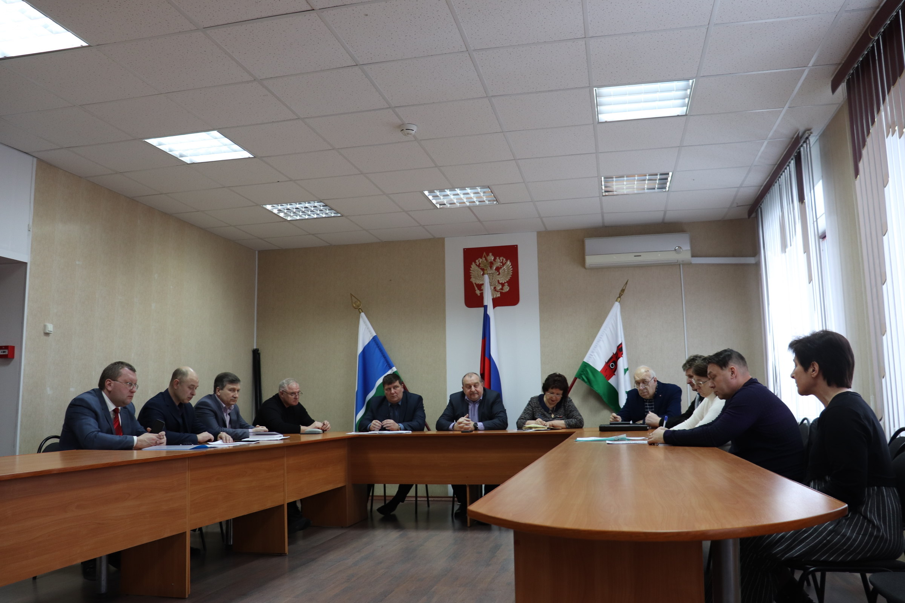
Выполнение Плана мероприятий по противодействию коррупции в Невьянском городском округе за 2019
Комиссия по координации работы по противодействию коррупции в Невьянском городском округе
г.Невьянск
2019
Хантингтон С.Ф.: «Коррупция снижает уровень насилия, представляет собой один из механизмов адаптации к современности и имеет антиреволюционный характер»

Slide 2
ГЛАВА НЕВЬЯНСКОГО ГОРОДСКОГО ОКРУГА
Председатель Комиссии по координации работы по противодействию коррупции в Невьянском городском округе
Комиссия по координации работы по противодействию коррупции в Невьянском городском округе
Проведено 4
заседания в 2019 году (АППГ 4)
Рассмотрено 44
вопроса в 2019 году (АППГ 49)
План мероприятий по противодействию коррупции в Невьянском городском округе на 2018-2020 годы, утвержденный постановлением главы Невьянского городского округа от 20.09.2018 № 37-гп выполнен в полном в установленные сроки за 2019 год

Slide 3
План мероприятий по противодействию коррупции в Невьянском городском округе на 2018-2020 гг
СОВЕРШЕНСТВОВАНИЕ НОРМАТИВНОГО ПРАВОВОГО ОБЕСПЕЧЕНИЯ ДЕЯТЕЛЬНОСТИ ПО ПРОТИВОДЕЙСТВИЮ КОРРУПЦИИ
ПРОТИВОДЕЙСТВИЕ КОРРУПЦИИ В СФЕРЕ ЗАКУПОК ТОВАРОВ, РАБОТ, УСЛУГ ДЛЯ МУНИЦИПАЛЬНЫХ НУЖД
ИНФОРМАЦИОННАЯ КАМПАНИЯ, ФОРМИРОВАНИЕ В ОБЩЕСТВЕ НЕТЕРПИМОСТИ К КОРРУПЦИОННОМУ ПОВЕДЕНИЮ, ОБЕСПЕЧЕНИЕ УЧАСТИЯ ИНСТИТУТОВ ГРАЖДАНСКОГО ОБЩЕСТВА В ПРОТИВОДЕЙСТВИИ КОРРУПЦИИ
АНТИКОРРУПЦИОННАЯ ЭКСПЕРТИЗА НОРМАТИВНЫХ ПРАВОВЫХ АКТОВ АДМИНИСТРАЦИИ И ДУМЫ НЕВЬЯНСКОГО ГОРОДСКОГО ОКРУГА
СОВЕРШЕНСТВОВАНИЕ В СИСТЕМЕ КАДРОВОЙ РАБОТЫ ПО ПРОФИЛАКТИКЕ КОРРУПЦИОННЫХ И ИНЫХ ПРАВОНАРУШЕНИЙ
МОНИТОРИНГ СОСТОЯНИЯ И ЭФФЕКТИВНОСТИ ПРОТИВОДЕЙСТВИЯ КОРРУПЦИИ В НЕВЬЯНСКОМ ГОРОДСКОМ ОКРУГЕ (АНТИКОРРУПЦИОННЫЙ МОНИТОРИНГ)
ОРГАНИЗАЦИОННОЕ ОБЕСПЕЧЕНИЕ ДЕЯТЕЛЬНОСТИ ПО ПРОТИВОДЕЙСТВИЮ КОРРУПЦИИ
СОВЕРШЕНСТВОВАНИЕ СИСТЕМЫ УЧЕТА МУНИЦИПАЛЬНОГО ИМУЩЕСТВА И ОЦЕНКИ ЭФФЕКТИВНОСТИ ЕГО ИСПОЛЬЗОВАНИЯ
ВЫПОЛНЕНИЕ НАЦИОНАЛЬНОГО ПЛАНА ПРОТИВОДЕЙСТВИЯ КОРРУПЦИИ НА 2018–2020 ГОДЫ, УТВЕРЖДЕННОГО УКАЗОМ ПРЕЗИДЕНТА РОССИЙСКОЙ ФЕДЕРАЦИИ ОТ 29 ИЮНЯ 2018 ГОДА № 378 «О НАЦИОНАЛЬНОМ ПЛАНЕ ПРОТИВОДЕЙСТВИЯ КОРРУПЦИИ НА 2018–2020 ГОДЫ»
ПРОТИВОДЕЙСТВИЕ КОРРУПЦИИ В БЮДЖЕТНОЙ СФЕРЕ
АНТИКОРРУПЦИОННОЕ ПРОСВЕЩЕНИЕ ГРАЖДАН

Slide 4
Контроль за исполнением мер по противодействию коррупции в Невьянском городском округе
Социологический опрос уровня восприятия коррупции
Рассмотрение правоприменительной практики по результатам вступивших в законную силу решений судов
Анализ практики применения организационных, разъяснительных и иных мер по недопущению должностными лицами коррупционного поведения
Контроль и анализ ситуации по соблюдению гражданскими служащими ограничений, запретов, требований о предотвращении или урегулировании конфликта интересов
Мониторинг состояния и эффективности противодействия коррупции, анализ реализации Плана по противодействию коррупции

Slide 5
НЕЗАВИСИМАЯ АНТИКОРРУПЦИОННАЯ ЭКСПЕРТИЗА НОРМАТИВНЫХ ПРАВОВЫХ АКТОВ И ИХ ПРОЕКТОВ ЗА 2019 ГОД
Количество проектов нормативных правовых актов, разработанных в отчетный период / количество нормативных правовых актов принятых в отчетный период
Количество независимых экспертов, на электронные адреса которых направлены уведомления
Коррупциогенные факторы, которые были выявлены в ходе независимой антикоррупционной экспертизы
238 (АППГ180)/238 (АППГ 180)
25 (АППГ 25)
Не выявлено

Slide 6
Прием обращений граждан и организаций по вопросам коррупции в 2019 году
В письменном виде - 0 (АППГ 0)
В электронном виде на официальном сайте Невьянского городского округа http://nevyansk66.ru/ в сети Интернет – 0 (АППГ 0)
По «телефону доверия» по вопросам противодействия коррупции
+7 (34356) 42480 – 0 (АППГ 0)
На личном приеме граждан главой Невьянского городского округа – 0 (АППГ 0)

Slide 7
Антикоррупционный мониторинг муниципальных служащих Невьянского городского округа
Наименование показателя | 2018 год | 2019 год
Количество уведомлений муниципальных служащих о возникновении или возможности возникновения конфликта интересов | 3 | 2
Количество уведомлений муниципальных служащих о фактах склонения к совершению коррупционных правонарушений | 0 | 0
Сдано подарков, полученных в связи с исполнением служебных обязанностей | 0 | 1
Уведомлений об иной оплачиваемой работе | 22 | 11
Сведения о взаимодействии с институтами гражданского общества | 6 | 6

Slide 8
Антикоррупционное просвещение граждан в 2019 году

Slide 9
Распространение в 2019 году листовок на территории Невьянского городского округа

Slide 10
Распространение плакатов на территории Невьянского городского округа в 2019 году

Slide 11
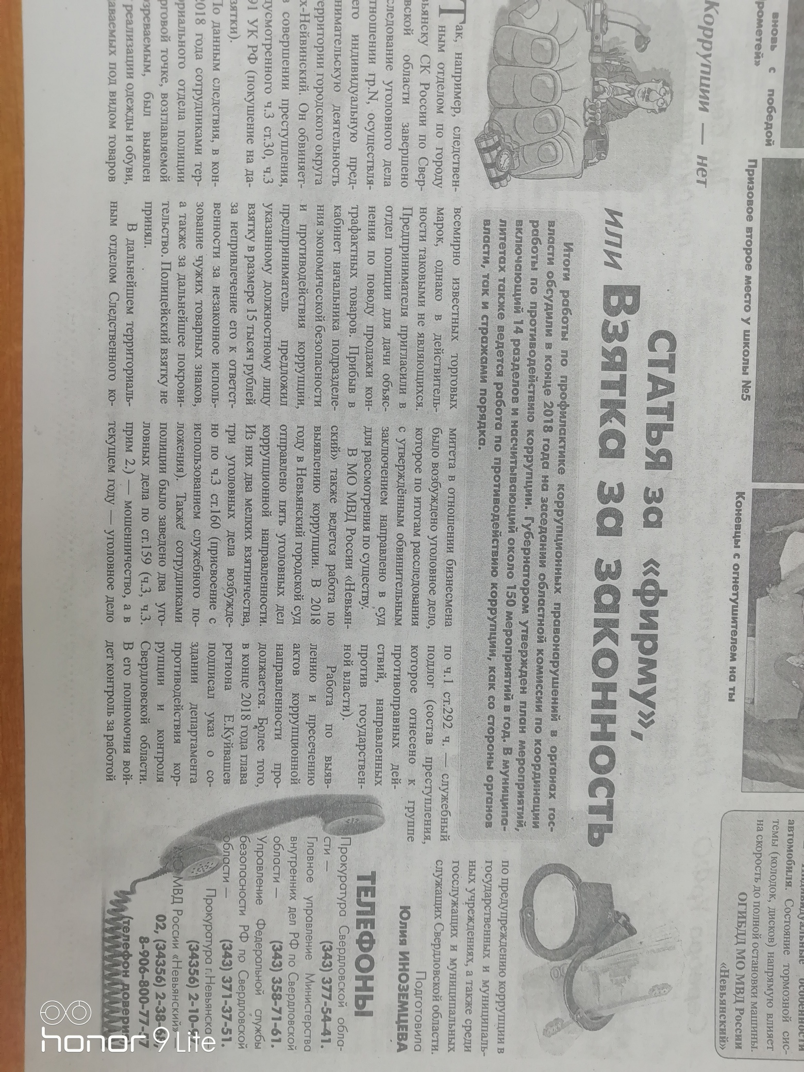
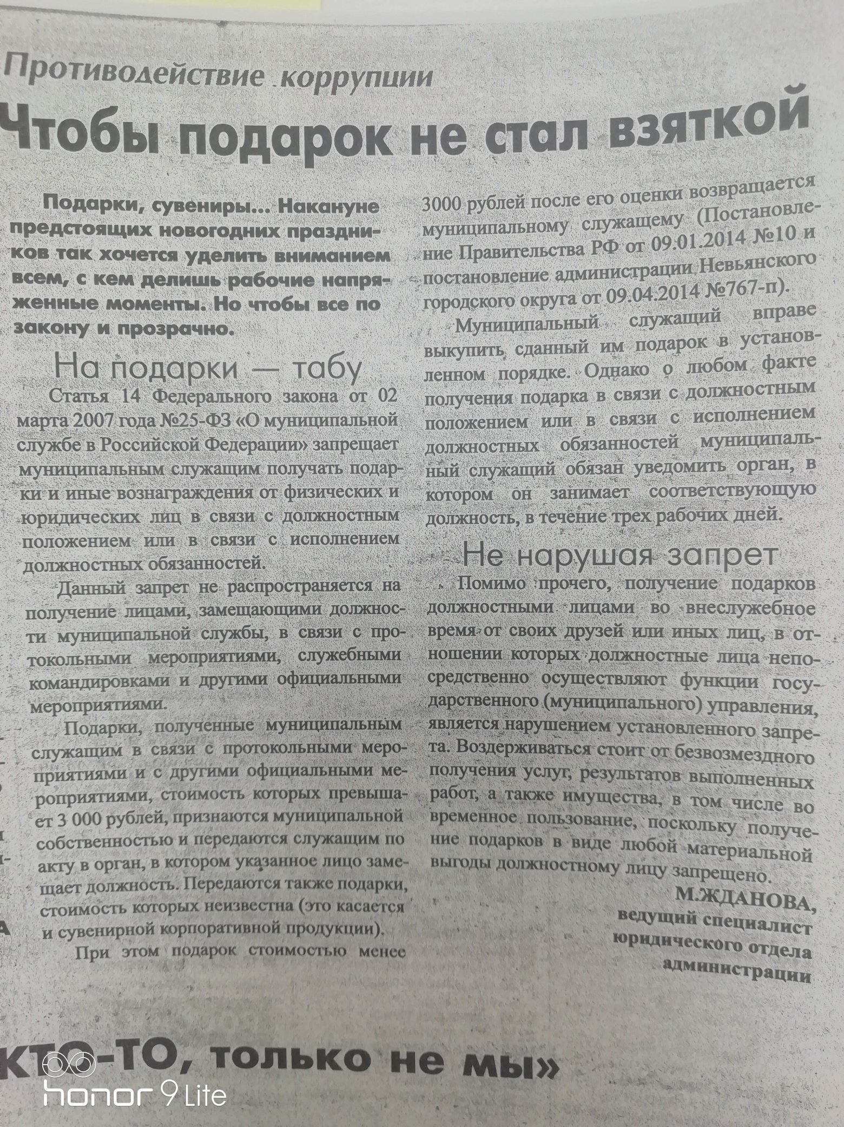
Антикоррупционное просвещение граждан через средство массовой информации - газету «Звезда» в 2019 году

